Slide 1
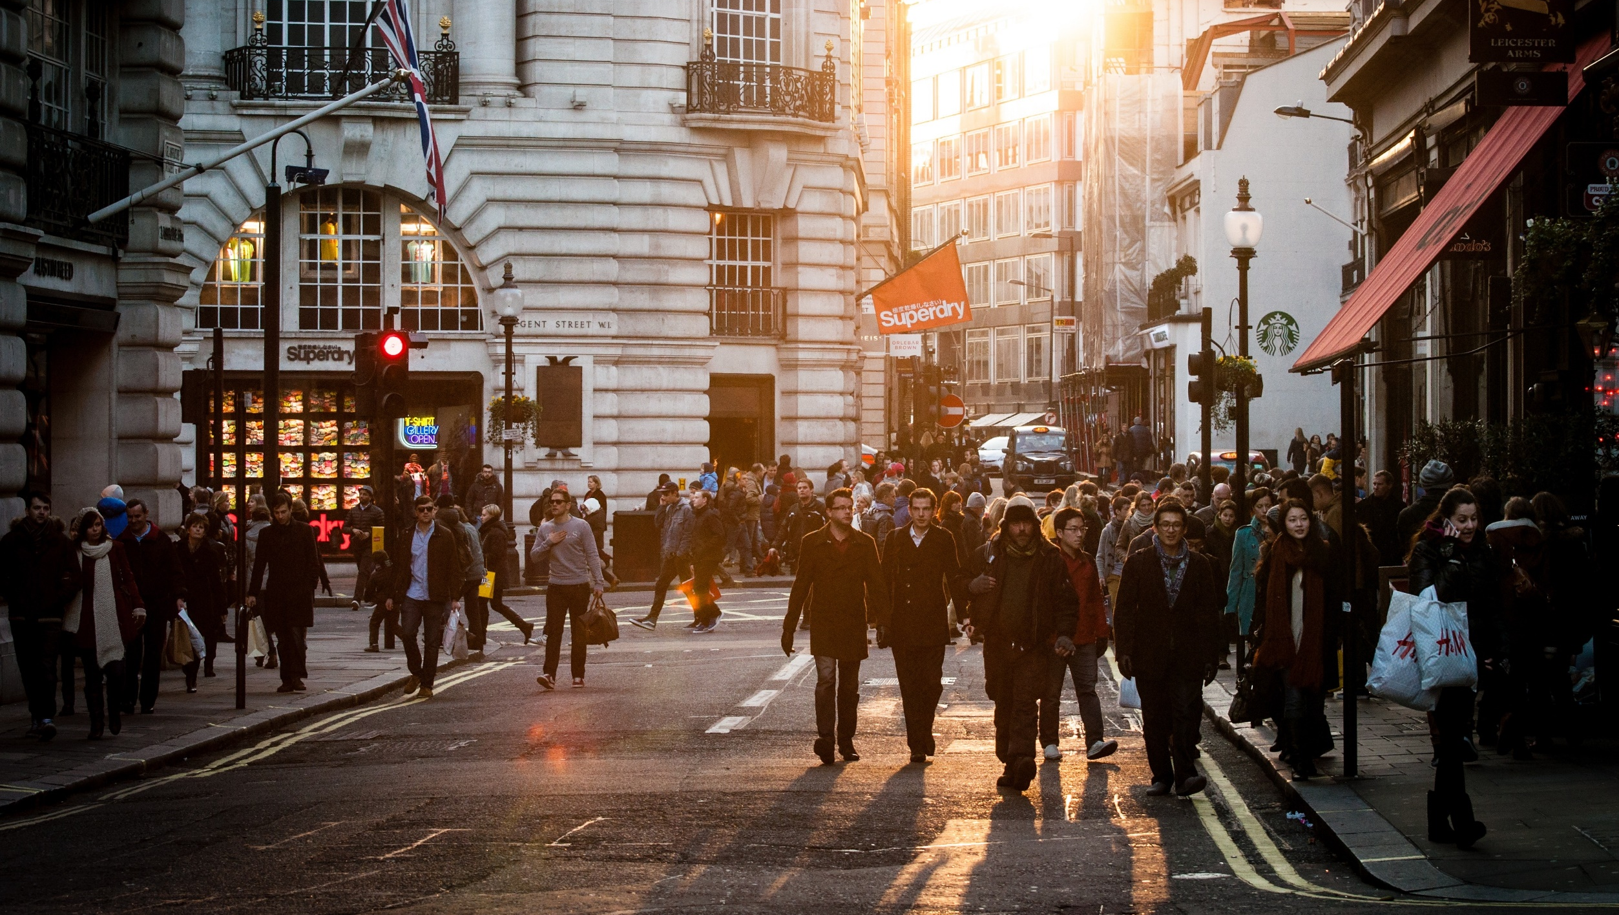
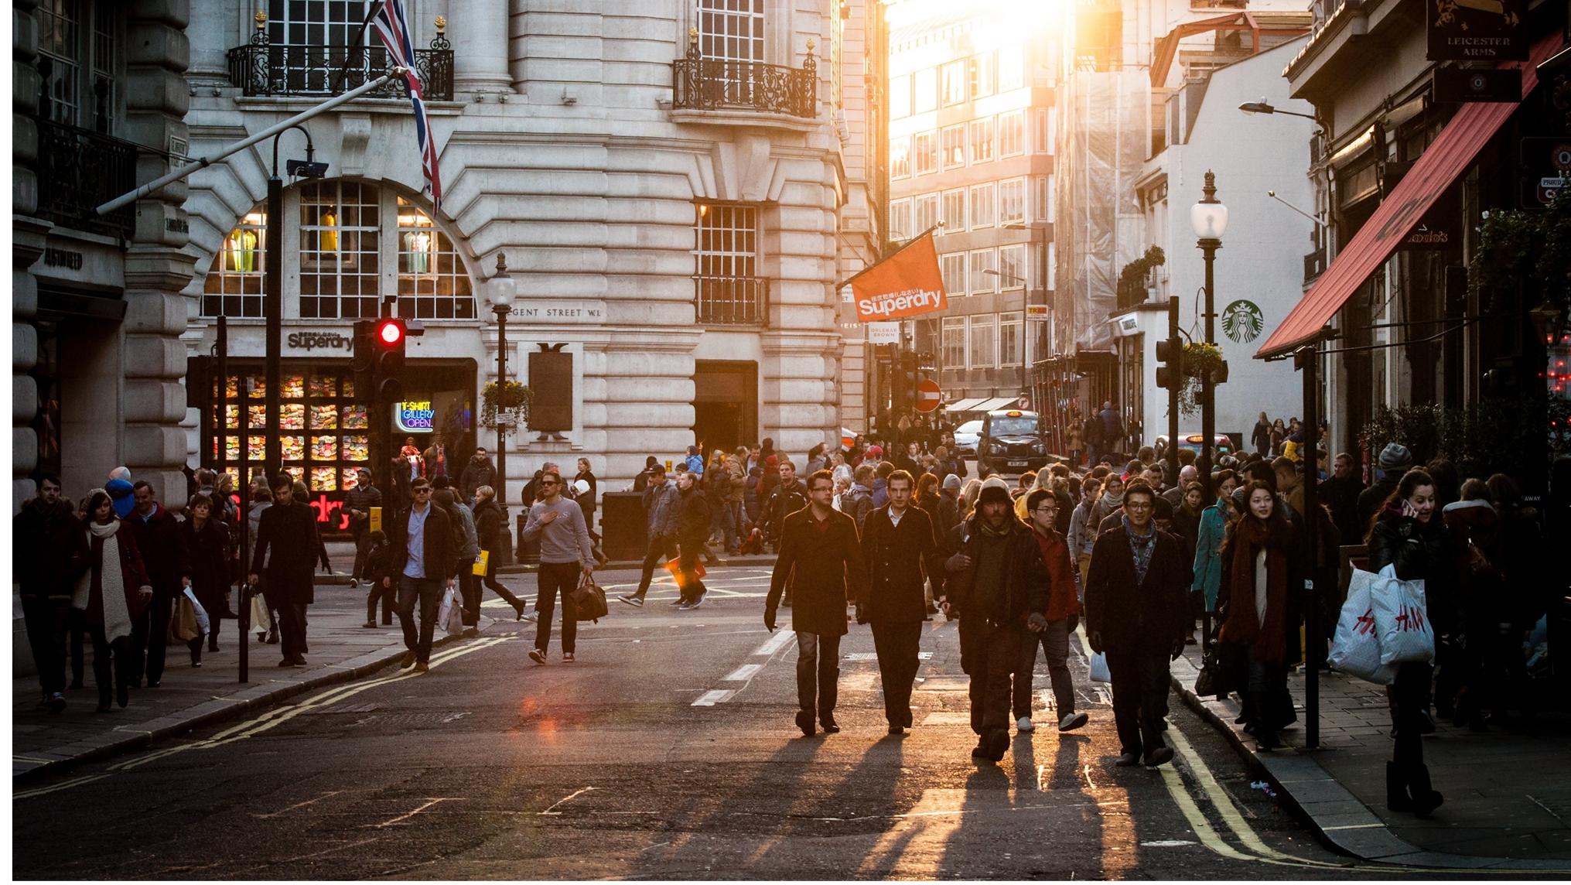
ATMOSFÉRICKÝ TLAK
PROUDĚNÍ TEKUTIN

Slide 2
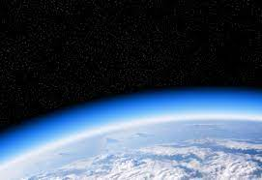
MECHANIKA TEKUTIN - ATMOSFÉRICKÝ TLAK
Atmosférický tlak
Atmosféra – mohutná vrstva vzduchu která obklopuje naši Zemi.
Působením tíhového gravitačního pole Země je atmosféra, kterou tvoří molekuly plynů, poutána k zemskému povrchu a se Zemí koná také otáčivý pohyb.
I u plynů, podobně jako u kapalin, vyvolává tíhová síla tlak. Uplatňuje se vztlaková síla a platí Archimedův zákon.
Rozdíl je v tom, že hustota plynů se v tíhovém poli Země mění s výškou.

Slide 3
Podobně jako působí hydrostatický tlak na tělesa ponořená v kapalině, působí i na každé těleso v zemské atmosféře atmosférická tlaková síla vyvolaná tíhou vzduchu.
Atmosférický tlak $p_{a}$ je obdobou hydrostatického tlaku v kapalinách.
Protože zemská atmosféra nevytváří hladinu, s rostoucí výškou hustota i tlak vzduchu rychle klesají a mění se zároveň i jeho teplota,
vycházíme ve fyzice z tlaku vzduchu u hladiny moře na 45° severní šířky při teplotě 15 °C a zavádíme ho jako normální atmosférický tlak $p_{n}$ .
$p_{n}$ $=$ 1,01325$∙$10⁵ Pa $=$ 1013,25 hPa

Slide 4
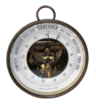
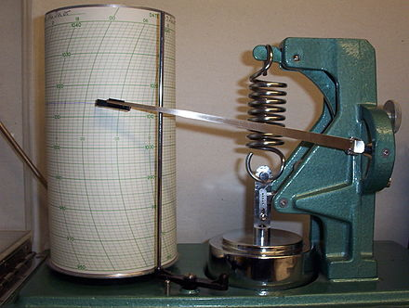
Při výstupu o 100 m se atmosférický tlak zmenší asi o 13 hPa.
Údaje o změnách a kolísání atmosférického tlaku v průběhu dne jsou podkladem pro předpověď počasí.
K měření atmosférického tlaku se používají manometry/ /barometry / aneroidy různých konstrukcí .
K plynulé registraci atmosférického tlaku se používá barograf.

Slide 5
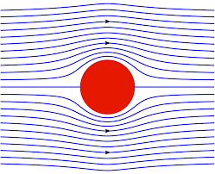
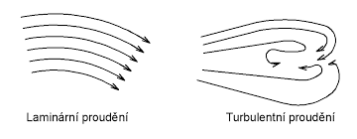
MECHANIKA TEKUTIN - PROUDĚNÍ TEKUTIN
Proudění tekutin
Chování tekutin při pohybu znázorňují proudnice.
Laminární proudění _ pomalé ideální ustálené proudění ideální kapaliny. Při tomto proudění jsou proudnice navzájem rovnoběžné a nemísí se.

Slide 6
Turbulentní proudění _ při větších rychlostech proudění se tvoří víry a turbulence . Částice tekutiny přecházejí mezi různými vrstvami a dochází tak k promíchávání jednotlivých vrstev .
Proudění ideální kapaliny _ ustálené proudění stálou rychlostí a stálým tlakem v určitém libovolně zvoleném místě toku. Každým průřezem potrubí protéká za stejnou dobu stejný objem kapaliny.
Objemový průtok $Q_{v}$ _ objem kapaliny, který proteče rychlostí $v$ daným průřezem trubice za jednotku času .
Jednotkou objemového průtoku $Q_{v}$ je 1 m³/s .

Slide 7
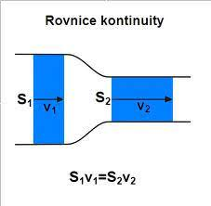
Objemový průtok $Q_{v}$ _ objem kapaliny, který proteče rychlostí $v$ daným průřezem trubice za jednotku času .
$Q_{v}$ $=$ $S ∙ v$
Jednotkou objemového průtoku $Q_{v}$ je 1 m³/s .
Rovnice kontinuity
Ideální kapalina je nestlačitelná, proto platí, že S₁ v₁ $=$ S₂ v₂
Při ustáleném proudění ideální kapaliny je součin obsahu průřezu $S$ a rychlosti $v$
v každém místě potrubí stejný
$S∙v$ $=$ konst.

Slide 8
Bernoulliova rovnice
Změní-li se při ustáleném proudění ideální kapaliny plocha průřezu ve vodorovné trubici, musí platit : součet kinetické a tlakové potenciální energie kapaliny o jednotkovém objemu je ve všech místech trubice stejný .
$\frac{E_{k}}{V}$ $=$ $\frac{1}{2}$ $∙$ $\frac{m∙v^{2}}{V}$ $=$ $\frac{1}{2}$ $∙ρ∙v^{2}$ $\frac{E_{p}}{V}$ $=$ $\frac{m∙g∙h}{V}$ $=$ $h$ $∙ρ$ $∙g$ $=$ $p$
Bernouliova rovnice je vyjádřením zákona zachování mechanické energie pro proudění ideální kapaliny bez vnitřního tření :
$\frac{1}{2}$ $∙$ $ρ∙v^{2}$ + $p$ $=$ $konst.$
$\frac{1}{2}$ $∙$ $ρ∙$ $v_{2}^{ 2}$ + $p_{2}$ $=$ $\frac{1}{2}$ $∙$ $ρ∙$ $v_{1}^{ 2}$ + $p_{1}$

Slide 9
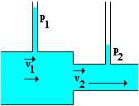
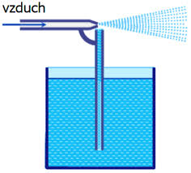
Zúžení průřezu trubice má za následek zvětšení rychlosti proudící kapaliny ale
současně tu dochází ke snížení tlaku.
Aerodynamické paradoxon _ při velmi značném zúžení trubice se nepřímo úměrně značně zvětší rychlost kapaliny a dojde k velkému poklesu tlaku až do té míry, že tlak je nižší, než je tlak atmosférický. Vzniká tak podtlak a do trubice je nasáván vzduch.
Podtlak vzniká i tehdy, když trubicí proudí velkou rychlostí plyn. Na tomto principu jsou založeny vodní vývěvy, mechanické rozprašovače a stříkací pistole.

Slide 10
Podtlak vzniká i pokaždé, kdy voda nebo vzduch proudí mezi dvěma deskami a desky se vlivem vnějšího tlaku mohou přisát (nebezpečí pro lodě, které se při plavbě těsně míjejí) .
Rychlost výtoku kapaliny otvorem ( Torricelliho vzorec )
Při výtoku kapaliny z nádoby otvorem v hloubce h se mění tlaková potenciální energie kapaliny v její energii kinetickou.
$E_{k}$ $=$ $E_{p}$ $\frac{1}{2}$ $∙ρ∙v^{2}$ $=$ $h$ $∙ρ$ $∙g$ $v^{2}$ $=$ $2∙h∙g$
$v = \sqrt{2∙h∙g}$
Obtékání těles reálnou tekutinou _ důsledkem vnitřního tření odporových sil při vzájemném pohybu těles a tekutiny je vznik hydrodynamických a aerodynamických odporových sil odporu prostředí.

Slide 11
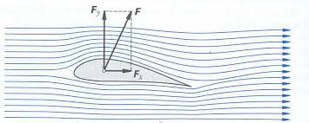
Aerodynamická vztlaková síla _ při obtékání nosných ploch nesouměrného profilu (např. křídlo letadla) je rychlost proudění vzduchu nad plochami větší než pod nimi .
Následek vysvětluje Bernoulliho rovnice - na horní plochu křídel působí menší tlak než na plochu spodní. Na horní straně tak vzniká podtlak, který je příčinou vzniku vztlakové síly $F_{y}$ .
Aerodynamická odporová síla $F_{x}$ a aerodynamická odporová síla $F_{y}$ jsou složkami výsledné aerodynamické síly F , která směřuje šikmo vzhůru a pro niž platí vztah
F $=$ $F_{x}$ + $F_{y}$

Slide 12
Součinitel odporu C _ pro obtékání těles je odporová síla určována přiblížením dokonalosti aerodynamického tvaru tělesa
- proudnicový tvar těla ryb, ptáků ;
padající dešťová kapka . (Technické využití při konstrukci tvaru karosérií automobilů, trupů lodí a letadel.)
Praktické využití velké odporové síly tvaru duté polokoule otevřeného padáku.
Využití energie proudící tekutiny _ už v dávné historii hospodářsky a ekologický význam využití kinetické energie proudící vody a vzduchu (vodní kola, větrné mlýny, vodní turbíny hydroelektráren, moderní konstrukce dnešních větrných elektráren).

Slide 13
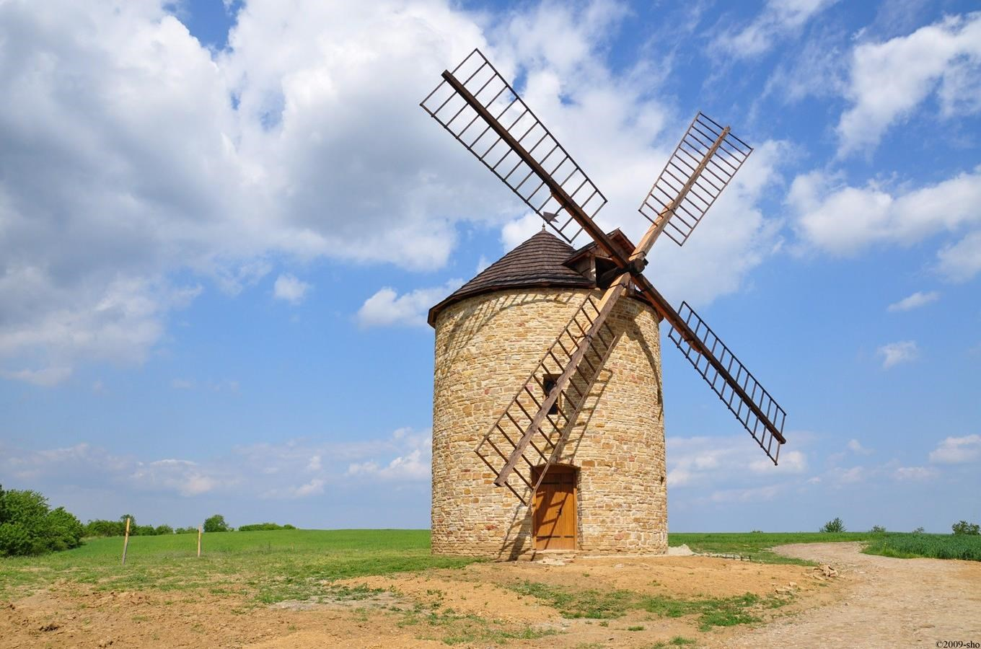
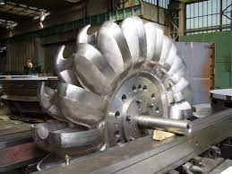
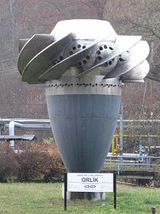
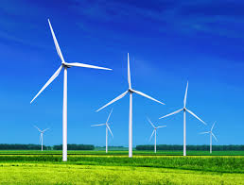
Větrný mlýn
Peltonova
turbína
Soustava větrných elektráren
Kaplanova
turbína

